Slide 1
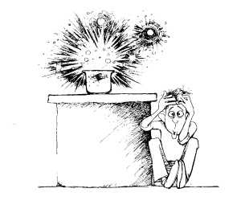
Фізика
Модуль 1. Основи класичної фізики. Механіка
Тема 1
Речовина
© Коломієць Р. О. / 2019-2024

Slide 2
Основні визначення
Речовина – це те, з чого складаються фізичні тіла.
Прийнято вважати, що фізичні явища не супроводжуються перетворенням одних речовин на інші. Процеси перетворення одних речовин на інші називаються хімічними.
Хімія – це наука про речовини і закони, за якими відбувається перетворення одних речовин на інші.
В основі речовини лежать атоми і молекули.
Молекула – це найменша частинка речовини, що визначає її властивості і здатна до самостійного існування. Молекули складаються з атомів.
Атом – з хімічної точки зору це найменша, електронейтральна, хімічно неподільна частинка речовини. З фізичної точки зору – це динамічна і складна система субатомних частинок, урівноважених електростатичною взаємодією та ядерними силами.
Речовина
1

Slide 3
Еволюція уявлень людства про атоми
Античність
Концепція атома як найменшої неподільної частинки матерії вперше була запропонована на початку I тисячоліття до н. е. фінікійським вченим Мохом. Його погляди в 5 столітті до нашої ери розвинув грецький філософ Левкіпп. Потім естафету підхопив учень Левкіппа Демокріт - який, власне, і запровадив в науковий обіг термін «атом».
За Демокрітом, вся природа складається з атомів, найдрібніших часток речовини, які спочивають чи рухаються в абсолютно пустому просторі. Всі атоми мають просту форму, а атоми одного сорту є тотожними; різноманіття природи відображає різноманіття форм атомів і різноманіття способів, в які атоми можуть зчіплюватись між собою. І Демокріт, і Левкіп вважали, що атоми, почавши рухатись, продовжують рухатись за законами природи.
Ідеї Левкіпа та Демокріта не могли служити задовільною основою теорії речовини у фізичному плані, оскільки не пояснювали, ні з чого складаються атоми, ні чому атоми неподільні.
Римський поет Тит Лукрецій Кар (96—55 роки до н. е.) у своїй поемі «Про природу речей» (лат. «De rerum natura») детально вибудував факти, які свідчать на користь атомістичної теорії. Наприклад, вітер, який дує з великою силою, хоча ніхто не може його бачити, напевне складається з часток, замалих щоб їх розгледіти.
Речовина
2

Slide 4
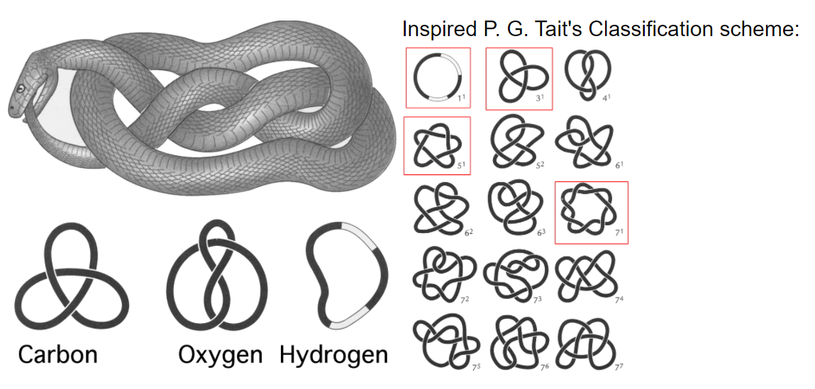
Еволюція уявлень людства про атоми
Середньовіччя
Одна з перших теорій про будову атома, яка має вже сучасні обриси, була описана Галілеєм (1564—1642). За його теорією речовина складається з часток, які не перебувають в стані спокою, а під впливом тепла рухаються у всі сторони; тепло — є нічим іншим як рухом часток. Структура часток є складною, і якщо позбавити будь-яку частку її матеріальної оболонки, то зсередини бризне світло. Галілей був першим, хто, хоча й у фантастичній формі, представив будову атома.
Новий час
Вільям Томсон (лорд Кельвін) запропонував вузлову модель атома. Однак вона виявилася малокорисною для практики і проіснувала всього 20 років (1870-1890). Була замінена на гіпотезу “туманного атома” (“nebular atom”) Джозефом Томсоном.
Речовина
3

Slide 5
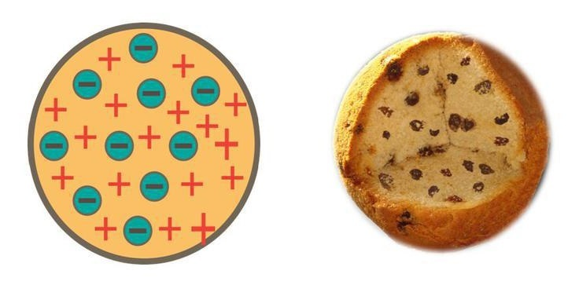
Еволюція уявлень людства про атоми
Новий час
Модель «туманного атома» також виявилася малокорисною для практики, оскільки також погано пояснювала властивості речовини. У 1897 р. Джозеф Джон Томсон, вивчаючи катодні промені, відкрив електрон і прийшов до висновку, що вони є у кожному атомі. Таким чином, було спростоване припущення, що атоми є неподільними компонентами речовини. Він створив першу модель будови атома, яка отримала назву моделі сливового пудингу, де негативно заряджені електрони, що плавають в однорідній позитивно зарядженій сфері.
Ця модель була запропонована тим же Джозефом Томсоном в 1904 р.
В тому ж 1904 році Хантаро Нагаока запропонував “планетарну” модель “сатурноподібного” атома із великим, позитивно зарядженим ядром.
Речовина
4

Slide 6
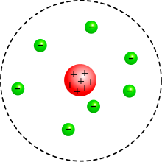
Еволюція уявлень людства про атоми
Початок ХХ-го століття
“Модель сливового пудингу” Томпсона проіснувала до 1909-го року. Ганс Гейгер, Ернест Резерфорд і Ернест Марсден після дослідів із бомбардування золотої фольги альфа-частинками виявили, що невелика частина альфа-частинок відбиваються назад, що йде врозріз із прогнозами моделі Томсона. На підставі цих результатів, Резерфорд створив нову модель атома, що отримала назву планетарної. У цій моделі додатній заряд і основна маса атома зосереджена в ядрі невеликий в центрі, і негативно заряджених електронів, що обертаються навколо ядра.
Недоліком планетарної моделі була її несумісність із законами класичної фізики. Якщо електрони рухаються навколо ядра як планети навколо Сонця, то їхній рух прискорений, і, отже, за законами класичної електродинаміки вони повинні були б випромінювати електромагнітні хвилі, втрачати енергію й падати на ядро. Наступним кроком у розвитку планетарної моделі стала модель Бора, що постулювала інші, відмінні від класичних, закони руху електронів. Повністю протиріччя з електродинамікою змогла розв'язати квантова механіка.
Речовина
5

Slide 7
Еволюція уявлень людства про атоми
Сучасність. Модель Бора
1. Атомна система може перебувати тільки в особливих стаціонарних, або квантових станах, кожному з яких відповідає певна енергія E_{n}. У стаціонарному стані атом енергію не випромінює.
2. У стаціонарному стані атома електрон повинен мати дискретні (квантовані) значення моменту імпульсу. Радіуси r_{n} орбіт електронів задовольняють умову:
де n = 1 , 2 , 3 , … , m — маса електрона, ℏ — зведена стала Планка.
3. Перехід атома з одного стаціонарного стану в інший супроводжується випромінюванням чи поглинанням фотонів, енергію яких визначають за формулою:
$$hυ_{kn}=E_{k}−E_{n}$$
де k і n — цілі числа (номери стаціонарних станів), якщо E_{k} > E_{n} — то фотон з частотою ν_{kn} випромінюється, якщо E_{k} < E_{n} — поглинається.
Речовина
6

Slide 8
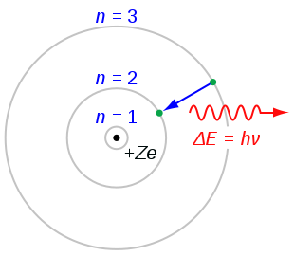
Модель Бора
Поглинаючи світло, атом переходить із стаціонарного стану з меншою енергією в стаціонарний стан з більшою енергією. Усі стаціонарні стани, крім одного, є умовно стаціонарними. Нескінченно довго кожен атом може знаходитись лише в стаціонарному стані з мінімальним запасом енергії. Цей стан атома називається основним, всі інші — збудженими.
Речовина
7

Slide 9
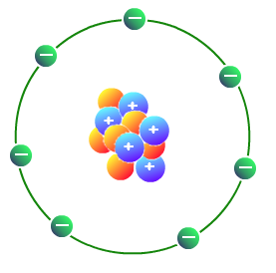
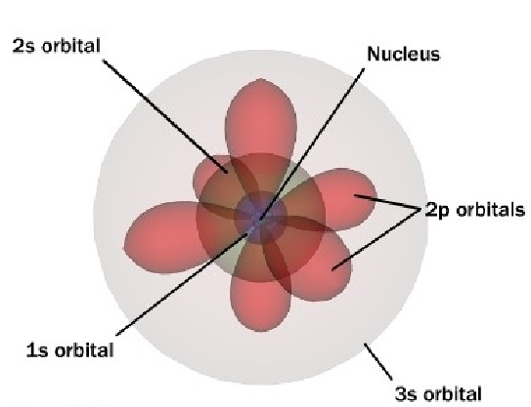
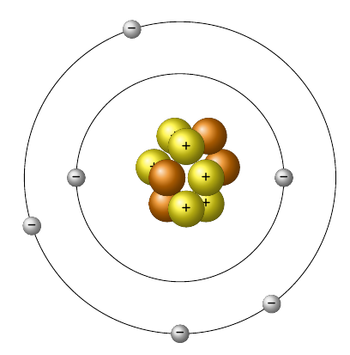
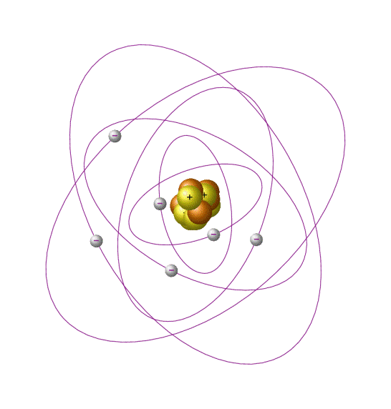
Електронні орбіталі
Речовина
8

Slide 10
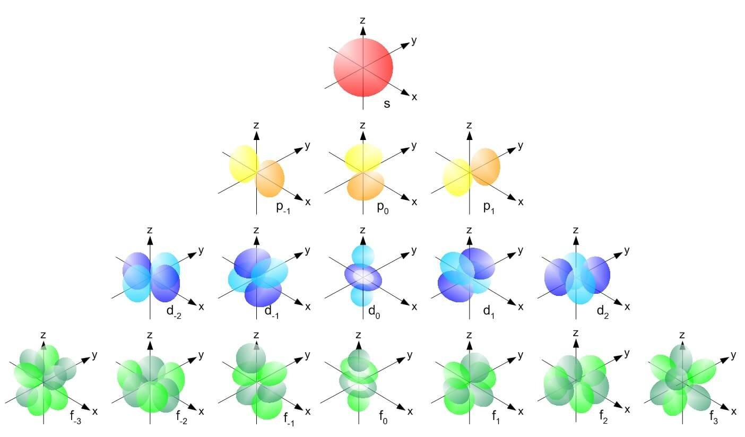
Електронні орбіталі
Речовина
9

Slide 11
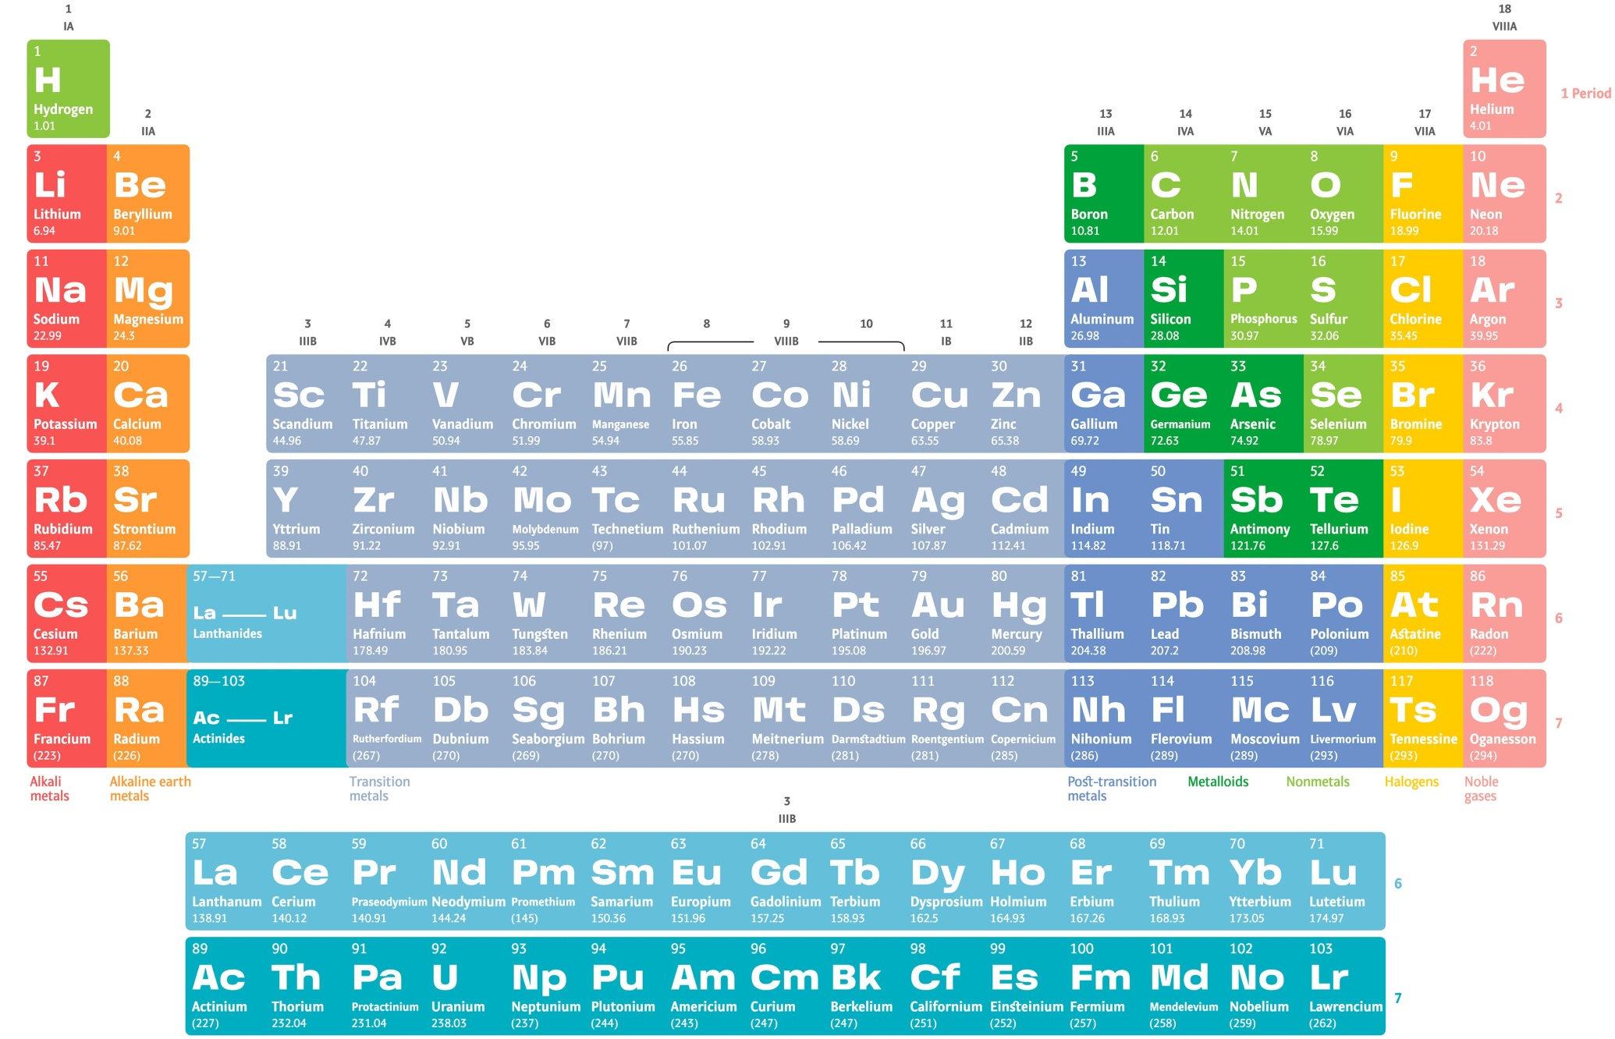
Періодична система хімічних елементів
Речовина
10

Slide 12
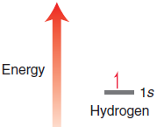
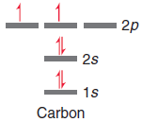
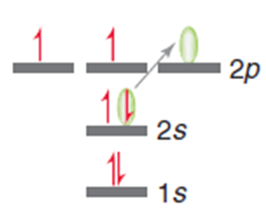
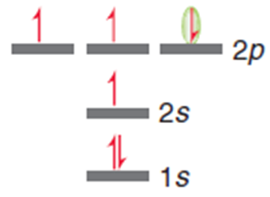
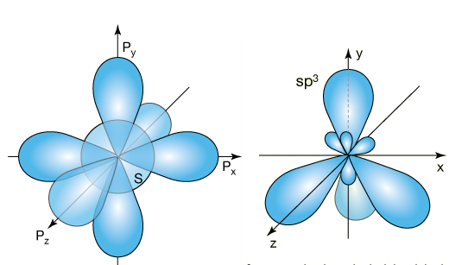
Утворення молекул шляхом гібридизації електронних орбіталей
Класичний приклад: молекула метану (CH₄)
Чотири новоутворені
sp³ орбіталі
Гібридизація
Енергія
Речовина
11

Slide 13
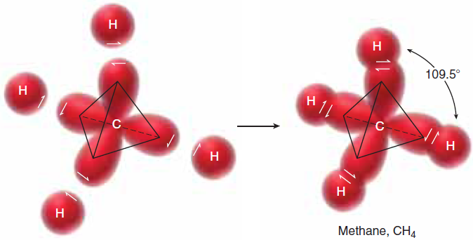
Утворення молекул шляхом гібридизації електронних орбіталей
Класичний приклад: молекула метану (CH₄)
Речовина
12

Slide 14
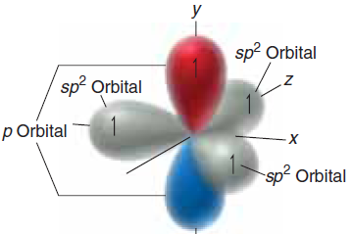
Утворення молекул шляхом гібридизації електронних орбіталей
Ще один класичний приклад: молекула етилену (C₂H₄)
Ця орбіталь не приймає участі у гібридизації
Гібридизація
Три новоутворені
sp² орбіталі
2. Речовина
13

Slide 15
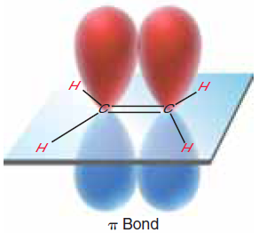
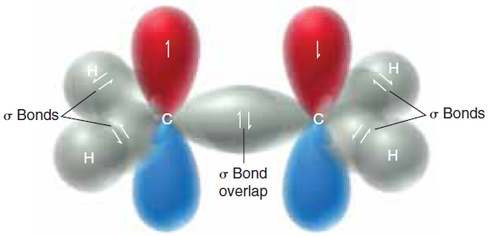
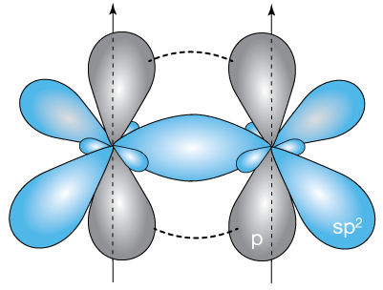
Утворення молекул шляхом гібридизації електронних орбіталей
Утворення σ- та π-зв’язків у молекулі етилену (C₂H₄)
Речовина
14

Slide 16
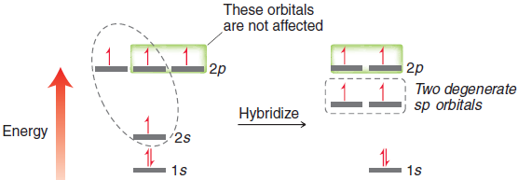
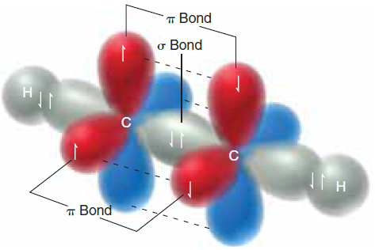
Утворення молекул шляхом гібридизації електронних орбіталей
Ці орбіталі не приймають участі у гібридизації
Ацетилен (C₂H₂)
Гібридизація
Речовина
15

Slide 17
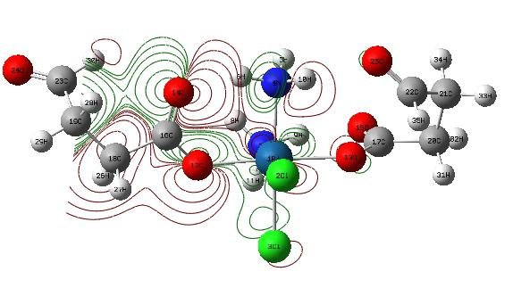
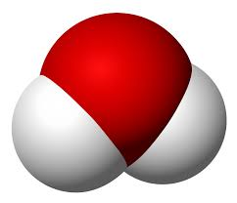
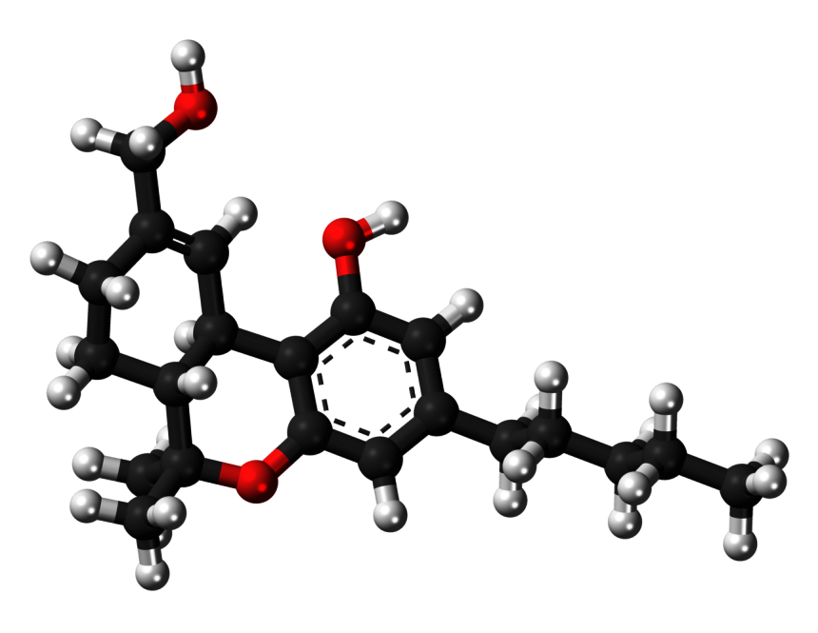
Взаємозв’язок фізики та хімії
Хоча показана вище гібридизація електронних орбіталей і не є реальним фізичним процесом, але вона використовується у методичних цілях в органічній хімії. Крім того, ця теорія доволі точно описує геометрію молекул.
Більш строгою фізичною теорією, яка не лише описує геометрію молекул, але і дає можливість кількісних розрахунків фізичних параметрів речовин (електричні та магнітні властивості, густина, оптичні властивості тощо), є теорія молекулярних орбіталей (МО-теорія), яка ґрунтується на побудові повної хвильової функції для всіх електронів молекули.
Речовина
16

Slide 18
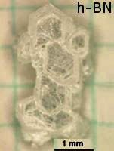
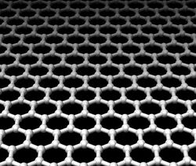
Взаємозв’язок фізики та хімії
Нові матеріали з унікальними властивостями
Нітрид бору (BN) (комерційні назви: ельбор, боразон, кінгсоніт, кубоніт)
По твердості практично такий же, як і алмаз, але залишається стійким до 1300 º (алмаз – до 700º)
Графен – моноатомний шар атомів вуглецю. Надпровідник, перспективний матеріал для виготовлення акумуляторів, транзисторів, а також потенційний конструкційний матеріал.
Речовина
17

Slide 19
Агрегатні стани речовини
Агрегáтний стан — термодинамічний стан речовини, сильно відмінний за своїми фізичними властивостями від інших станів цієї ж речовини.
Твердий Рідкий Газоподібний Плазма
Речовина
18

Slide 20
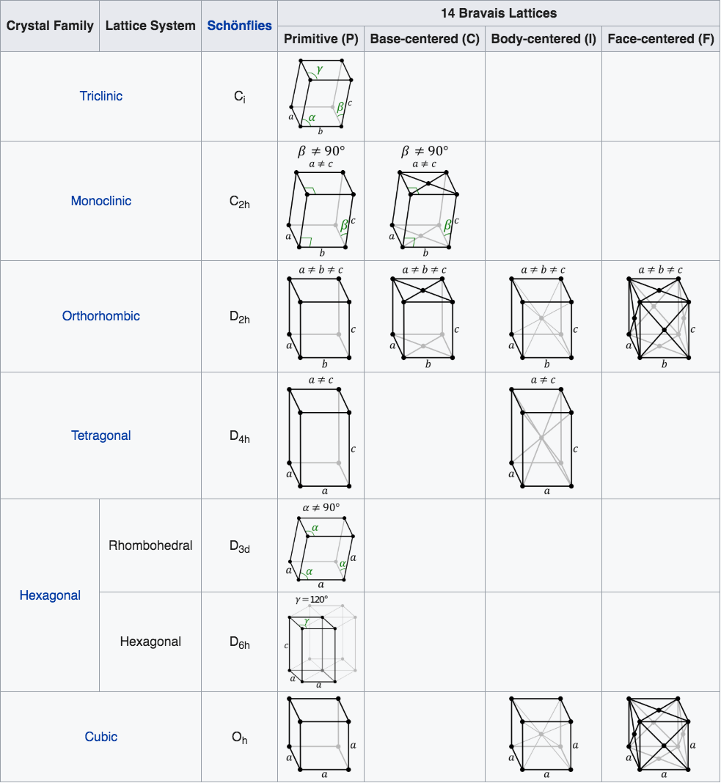
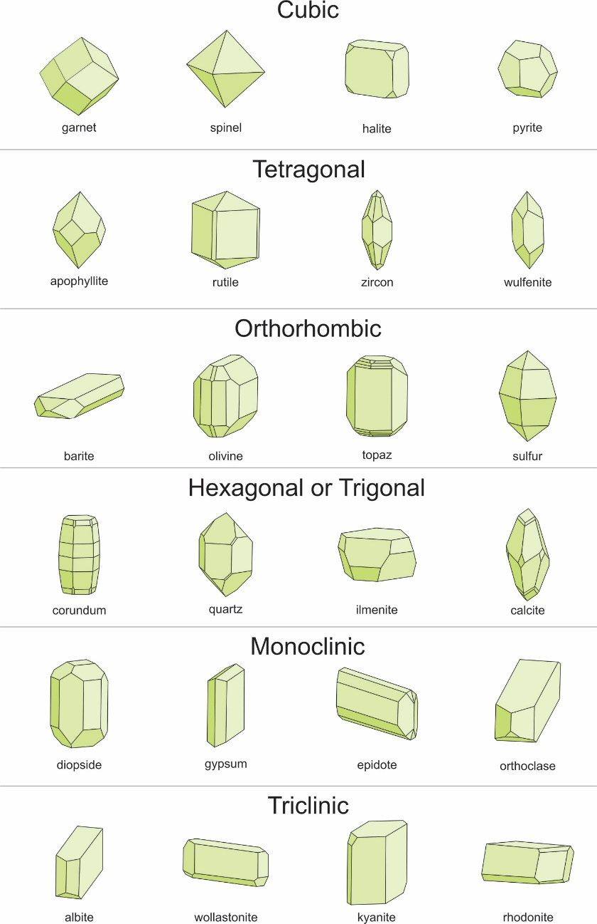
Твердий агрегатний стан
Кристалічні ґратки (класифікація Браве)
Речовина
19

Slide 21
Густина
Густина — це відношення маси тіла до його об’єму:
$$ρ=\frac{m}{V}$$
Густина вимірюється в кг/м³ в системі СІ. В системі СГС одиниця вимірювання густини — г/см³
Для сипких і пористих тіл розрізняють справжню густину — без урахування порожнин і явну густину — відношення маси речовини до всього займаного об'єму.
Як правило, в разі зменшення температури густина збільшується, але є речовини, чия густина в певних температурних діапазонах поводиться інакше, наприклад, вода і чавун.
В разі зміни агрегатного стану густина змінюється стрибкоподібно.
Найбільшу густину у Всесвіті мають чорні діри (ρ ≈ 10¹⁴ кг/м³) і нейтронні
зорі (ρ ≈ 10¹¹ кг/м³). Найнижчу густину має міжгалактичне середовище
(ρ ≈ 10⁻³³ кг/м³).
В астрономії більше значення має середня густина небесних тіл, за нею можна приблизно визначити склад цього тіла.
Речовина
20

Slide 22
Твердість
Твердість — властивість матеріалу опиратися проникненню до нього іншого, твердішого тіла.
Найтвердішим із відомих матеріалів є ультратвердий фулерит (приблизно в 1,17—1,52 разів твердіший за алмаз). Однак цей матеріал доступний лише у мікроскопічних кількостях. Найтвердішою з поширених речовин є алмаз (10 одиниць за шкалою Мооса).
Твердість не є фізичною величиною, оскільки не входить в жодне з фізичних рівнянь, а лише у емпіричні формули, тобто є порядковою величиною. Тому, в Міжнародній системі одиниць СІ, яка побудована на базі Міжнародної системи фізичних величин, немає одиниці для вимірювання твердості. Вона вимірюється за різними порядковими шкалами. Характерною особливістю таких шкал є відсутність одиниці вимірювання, тобто ці шкали є неметричними.
Речовина
21

Slide 23
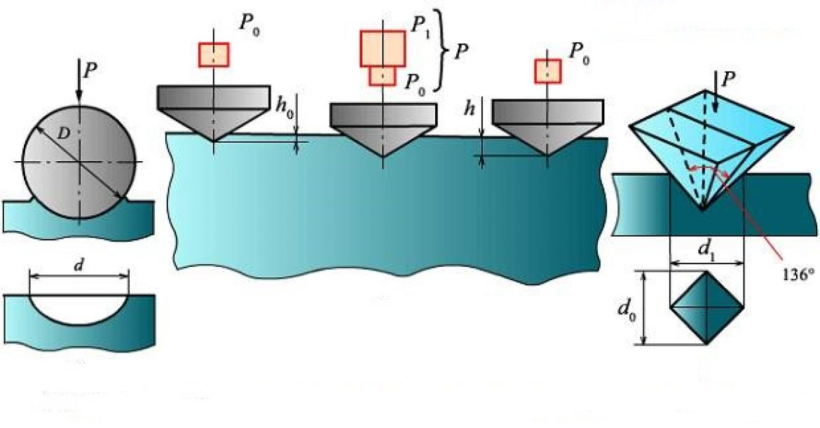
Вимірювання твердості
Метод Віккерса
(вдавлювання чотирикутної алмазної пірамідки)
Метод Бріннеля
(вдавлювання металевої кульки)
Метод Роквелла
(вдавлювання алмазного конуса)
Речовина
22

Slide 24
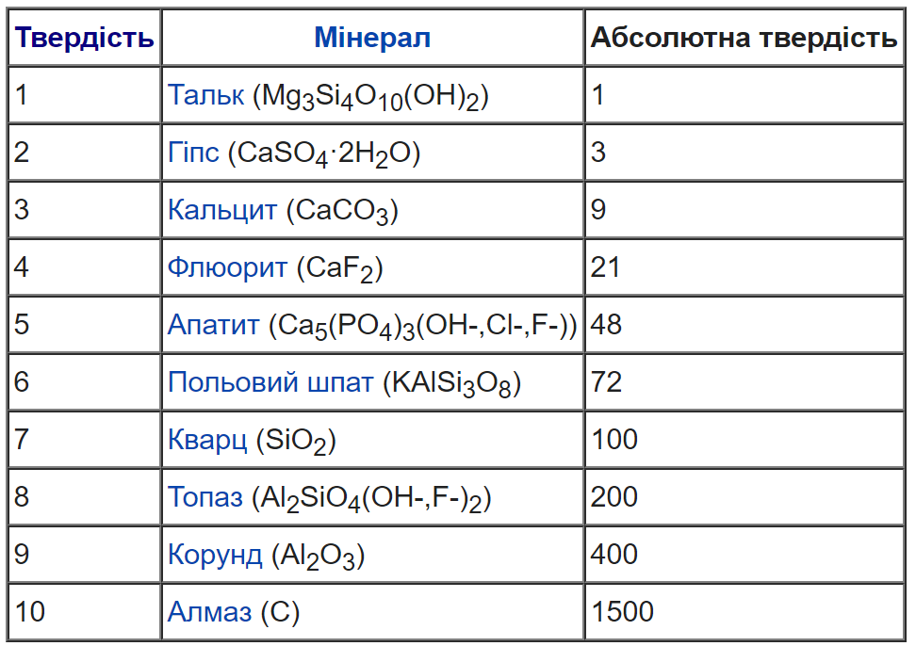
Вимірювання твердості
Шкала Мооса
Речовина
23

Slide 25
Деформації
Деформація — зміна розмірів і форми твердого тіла під дією зовнішніх сил (навантажень) або якихось інших впливів (наприклад, температури, електричних чи магнітних полів).
2. Речовина
24

Slide 26
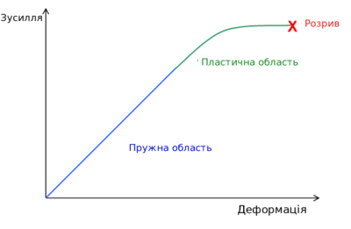
Деформації
Речовина
25

Slide 27
Закон Гука та модуль Юнга
Закон Гука встановлює лінійну залежність між деформаціями та механічними напруженнями. Виконується лише для пружних деформацій.
Для розтягу/стискання закон записується як:
$$F=−k Δx$$
де F — сила, k — коефіцієнт жорсткості, $Δx$— видовження. Знак мінус показує, що сила напрямлена у протилежний бік до деформації. У цій формулі коефіцієнт жорсткості — це властивість стрижня, а не матеріалу, з якого він виготовлений. Він залежить від матеріалу, але також залежить від довжини стрижня, площі його перерізу.
Коефіцієнт жорсткості стрижня довжиною $l_{0}$ та площею поперечного перерізу $S$ пов’язаний із модулем Юнга:
$$k=\frac{E S}{l_{0}}$$
Модуль Юнга (модуль пружності першого роду або модуль пружності під час розтягу) —це фізична величина, що характеризує пружні властивості ізотропних речовин.
Модуль пружності під час розтягу — відношення нормального напруження до відповідної лінійної деформації за лінійного напруженого стану до границі пропорційності.
Речовина
26

Slide 28
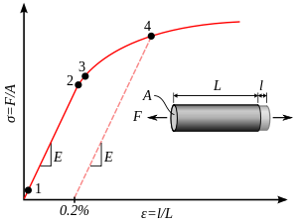
Деформація розтягу/стиснення
Границя пропорційності
Діаграма деформування металевого матеріалу. Напруження $σ$ показано у функції від деформації $ε$ :
1: Границя абсолютної
пружності 2: Границя пропорційності 3: Границя пружності 4: Границя плинності σ_{0,2}
Границя пружності — найбільше механічне напруження при навантаженні зразка матеріалу, до якого залишкова деформація при розвантаженні не виявляється.
Речовина
27

Slide 29
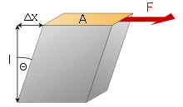
Деформація зсуву
Модуль зсуву здебільшого позначається грецькою літерою μ або латинською літерою G, й вимірюється в Па. Характерне значення модуля зсуву твердих тіл лежить в області гігапаскалів. Модуль зсуву часто називають модулем пружності другого роду.
$$μ=\frac{F l}{A Δx}$$
Фізичний зміст модуля зсуву визначається рівнянням:
$$μ=\frac{E}{2\left(1+v\right)}$$
Також є його зв’язок із модулем Юнга:
де $v$ – коефіцієнт Пуассона (міра зміни поперечних розмірів ізотропного тіла при деформації розтягу).
Речовина
28

Slide 30
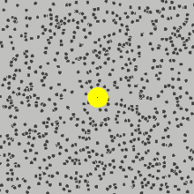
Броунівський рух
Броунівський рух — невпорядкований, хаотичний рух частинки під дією нерівномірних ударів молекул речовини з різних боків у розчинах. Названий на честь ботаніка Роберта Броуна, який спостерігав це явище під мікроскопом у 1827 р. Теорію броунівського руху сформулював у 1905 р. Альберт Ейнштейн.
Відкриття й пояснення броунівського руху мало велике значення для фізики, оскільки було свідченням теплового руху молекул. Броун відкрив хаотичний рух спор плауна у воді. Рух завислих частинок відбувався внаслідок руху молекул. Молекули рідини зіштовхуються з завислими у ній частинками, отже й передають їм імпульс. Таким же чином рухаються частинки фарби у воді, пилинки в променях світла (хоча на рух пилинок також впливають і мікропотоки в повітрі) тощо.
Речовина
29

Slide 31
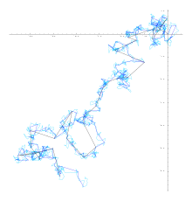
Броунівський рух
Досліди свідчать, що інтенсивність броунівського руху тим більша, чим вища температура рідини, що ще раз підтверджує безпосередній зв'язок броунівського руху з тепловим рухом молекул. Перша кількісна теорія броунівського руху з’явилася у 1905. Її автором був Альберт Ейнштейн. Він записав рівняння, яке враховувало хаотичність сили, що діє на броунівську частинку, і, розв’язавши його, отримав співвідношення
$$〈x^{2}〉=\frac{kT}{2ηπr}t,$$
де $〈x^{2}〉$ – середнє значення квадрата зміщення броунівської частинки вздовж осі $x$ за час $t$, $T$ – абсолютна температура рідини, $r$ – радіус частинки, $η$ – динамічна в’язкість а $k$ – стала Больцмана.
Речовина
30

Slide 32
Резюме
Речовина
31

Slide 33
Далі буде…
…Класична механіка
Фізика

